Slide 1
Тема: Взаимодействие инструктора по физической культуре с родителями (законными представителями) в рамках решения задач оздоровления воспитанников в процессе реализации ФГОС ДО
Инструктор по физической культуре
МКДОУ Аннинский д/с ОРВ «Росток»
Карязова Наталия Владимировна

Slide 2
Требования ФГОС ДО
охрана и укрепление здоровья детей
сохранение и укрепление физического и психического здоровья детей
воспитание культурно-гигиенических навыков
формирование начальных представлений о здоровом образе жизни
развитие физических качеств (скоростных, силовых, гибкости, выносливости и координации)
накопление и обогащение двигательного опыта
формирование потребности в двигательной активности и физическом совершенствовании
формирование жизненно необходимых двигательных умений и навыков

Slide 3
Сотрудничество - это общение «на равных», где никому не принадлежит привилегия указывать, контролировать, оценивать.
Взаимодействие – представляет собой способ организации совместной деятельности, которая осуществляется с помощью общения.
Детский сад и семья должны стремиться к созданию единого пространства развития ребенка.

Slide 4
Приоритетные задачи в работе с семьей
Повышение компетенции родителей в физическом развитии и воспитании ребёнка
Приобщение родителей к участию в жизни детского сада через поиск и внедрение наиболее эффективных форм работы
Понятие и принятие индивидуальности ребёнка, доверие и уважение к нему, как к уникальной личности

Slide 5
Модель социального партнерства ДОУ и семей обучающихся (воспитанников)
Анкетирование
Консультации
Физкультурные занятия с участием родителей
Тематические развлечения
Физкультурные праздники
Викторины и конкурсы

Slide 6
Консультации:
Все о закаливании
Как выбрать вид спорта в соответствии с темпераментом ребенка
Подвижные игры в летний оздоровительный период
Идем в поход! и др.

Slide 7
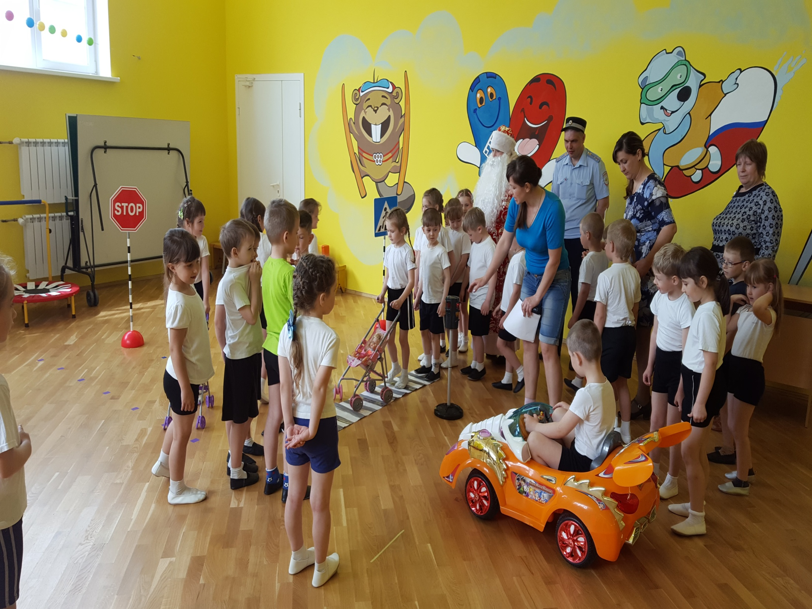

Slide 8
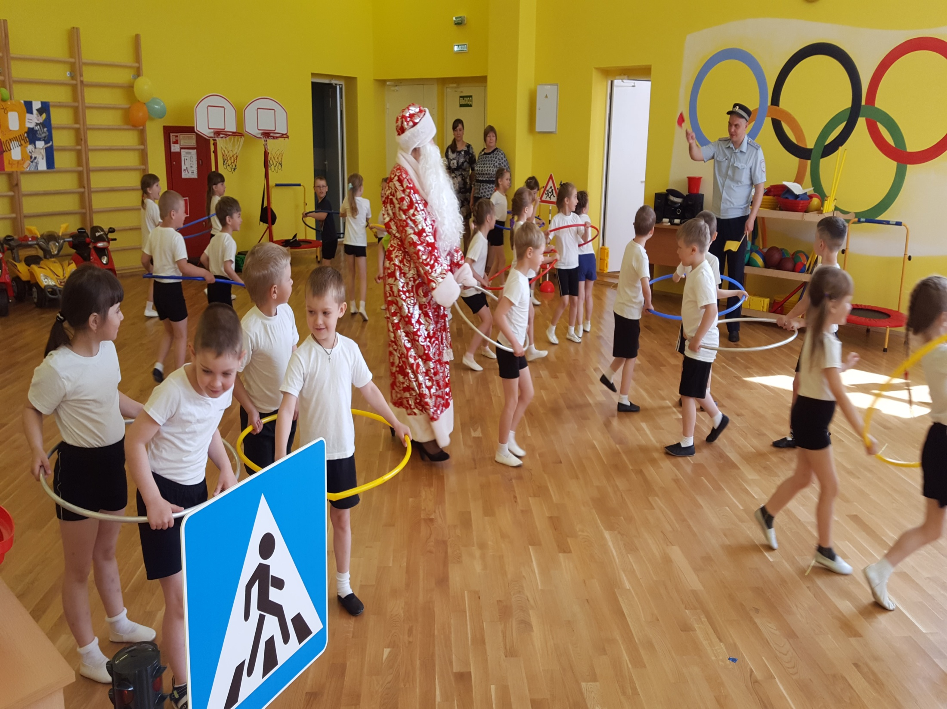

Slide 9
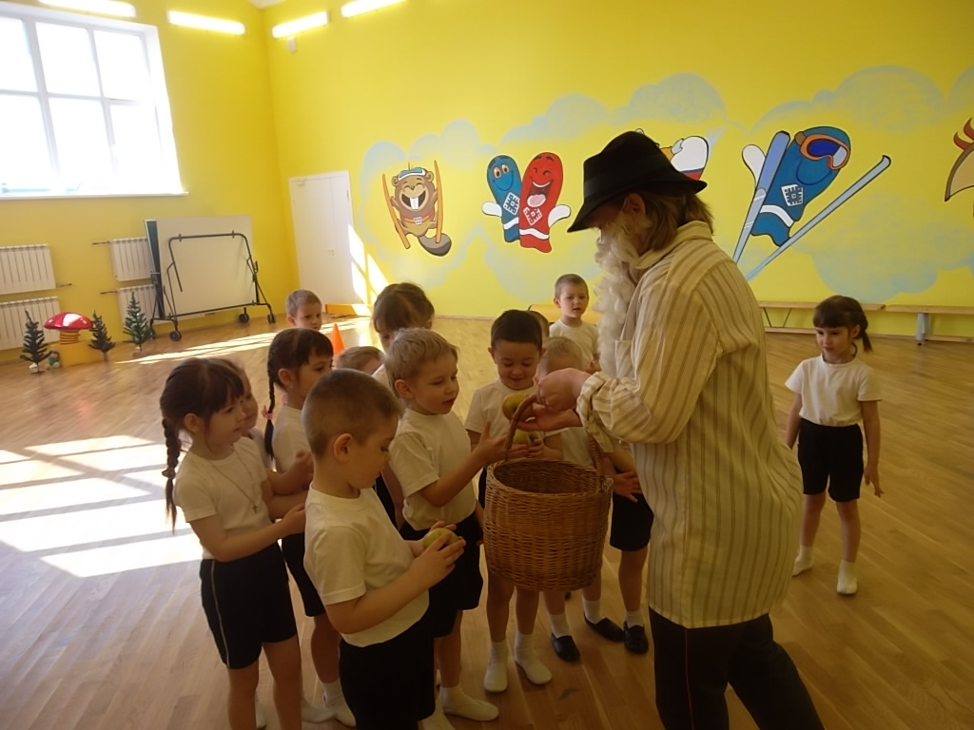

Slide 10
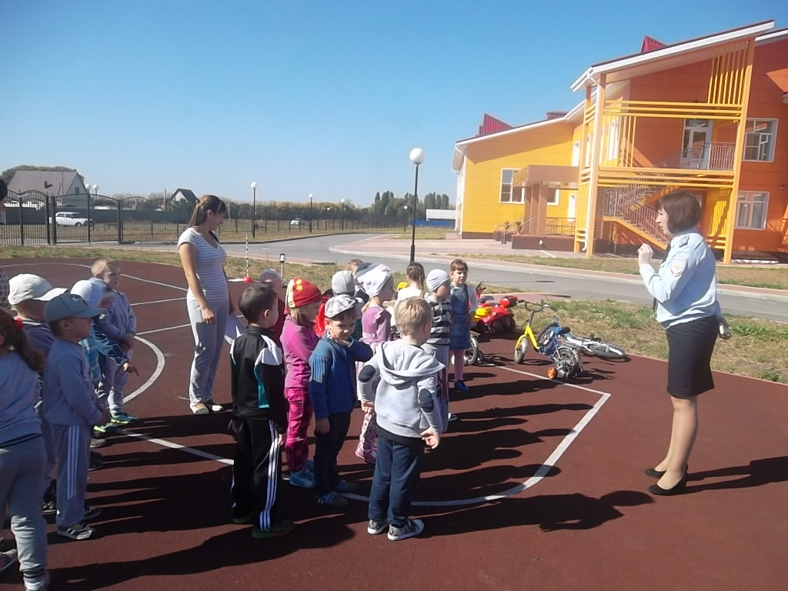

Slide 11
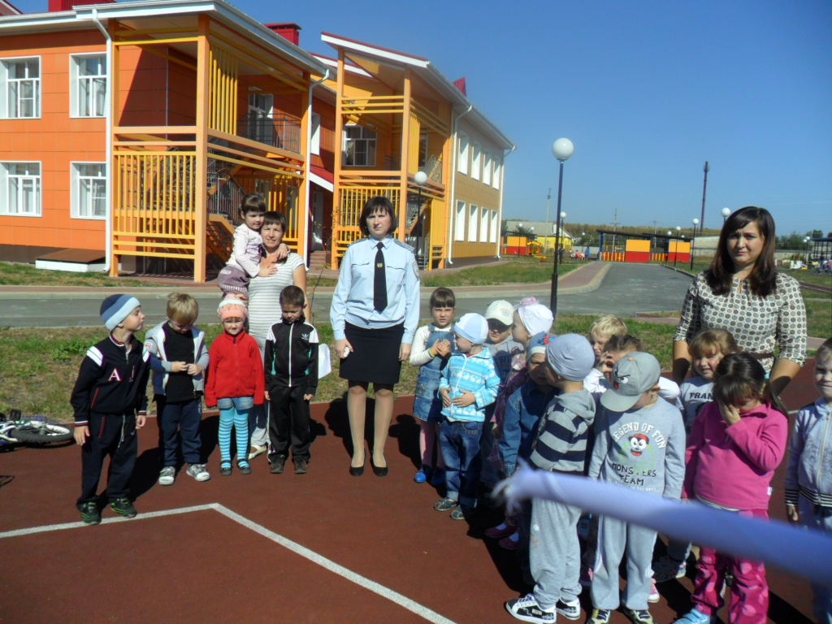

Slide 12
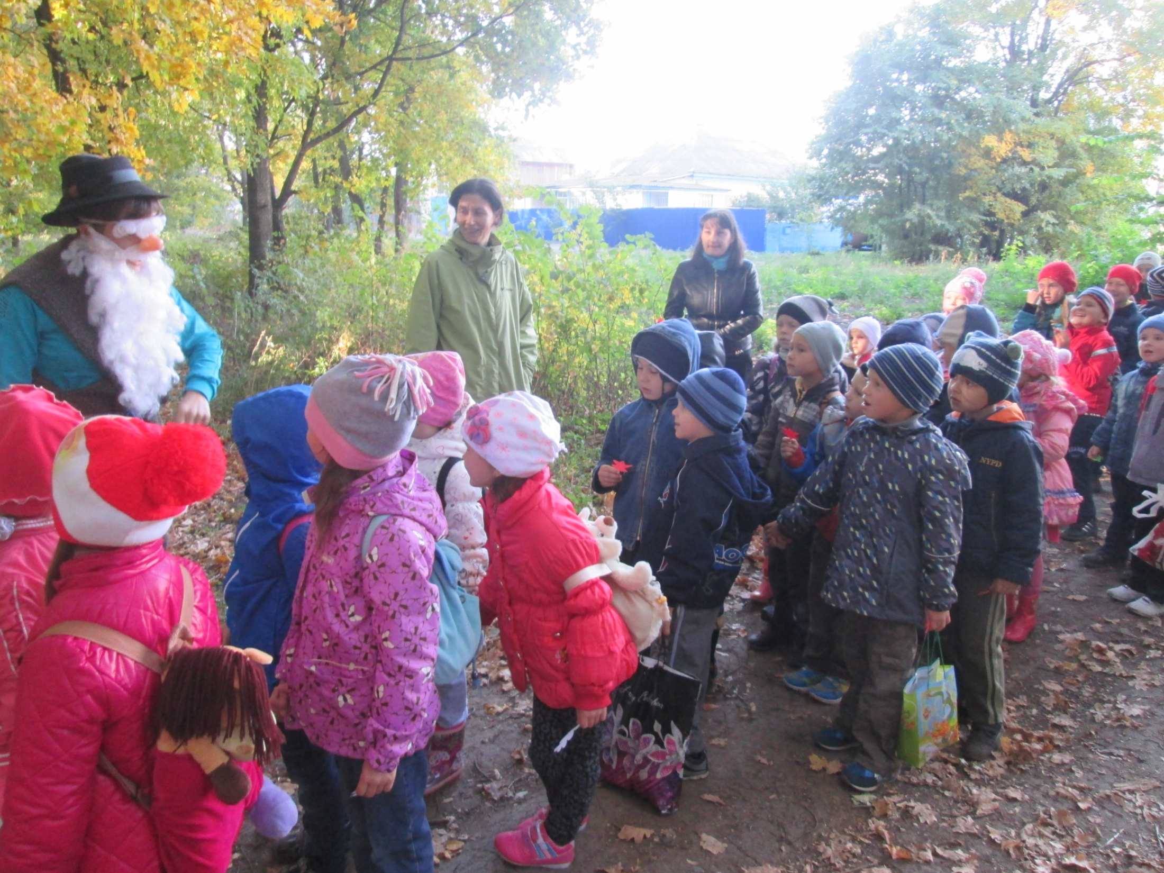

Slide 13
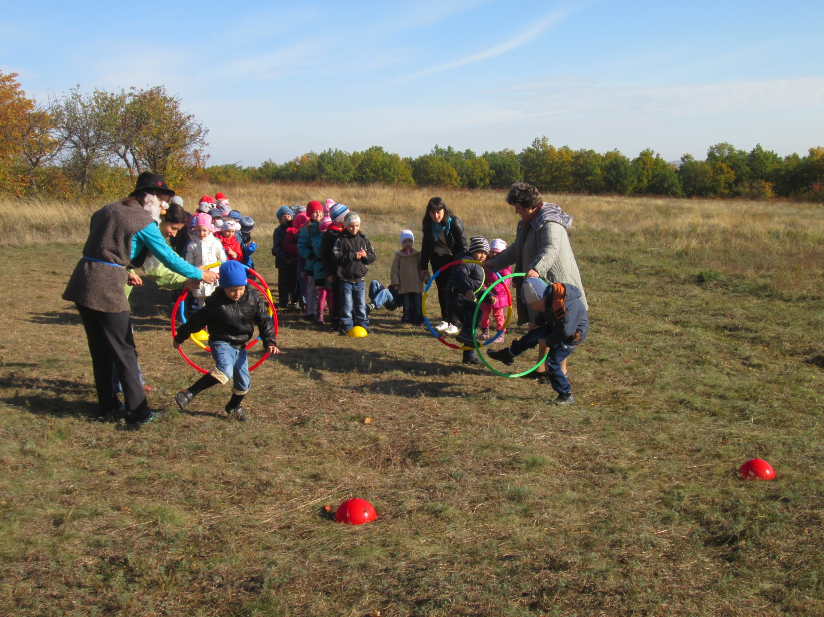

Slide 14
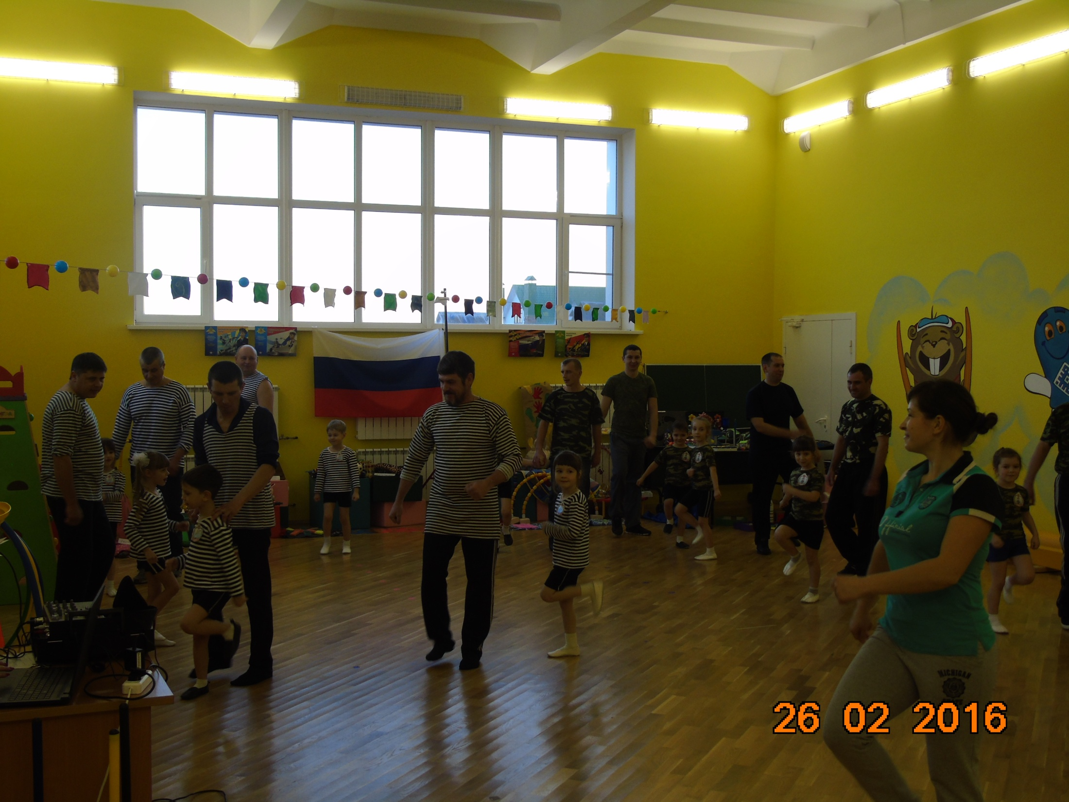

Slide 15
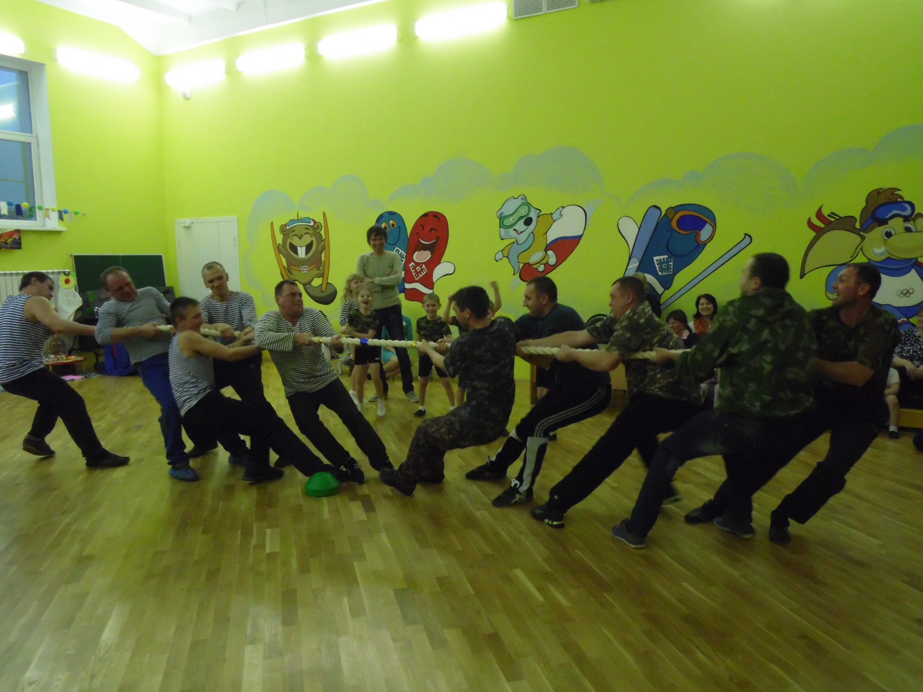

Slide 16
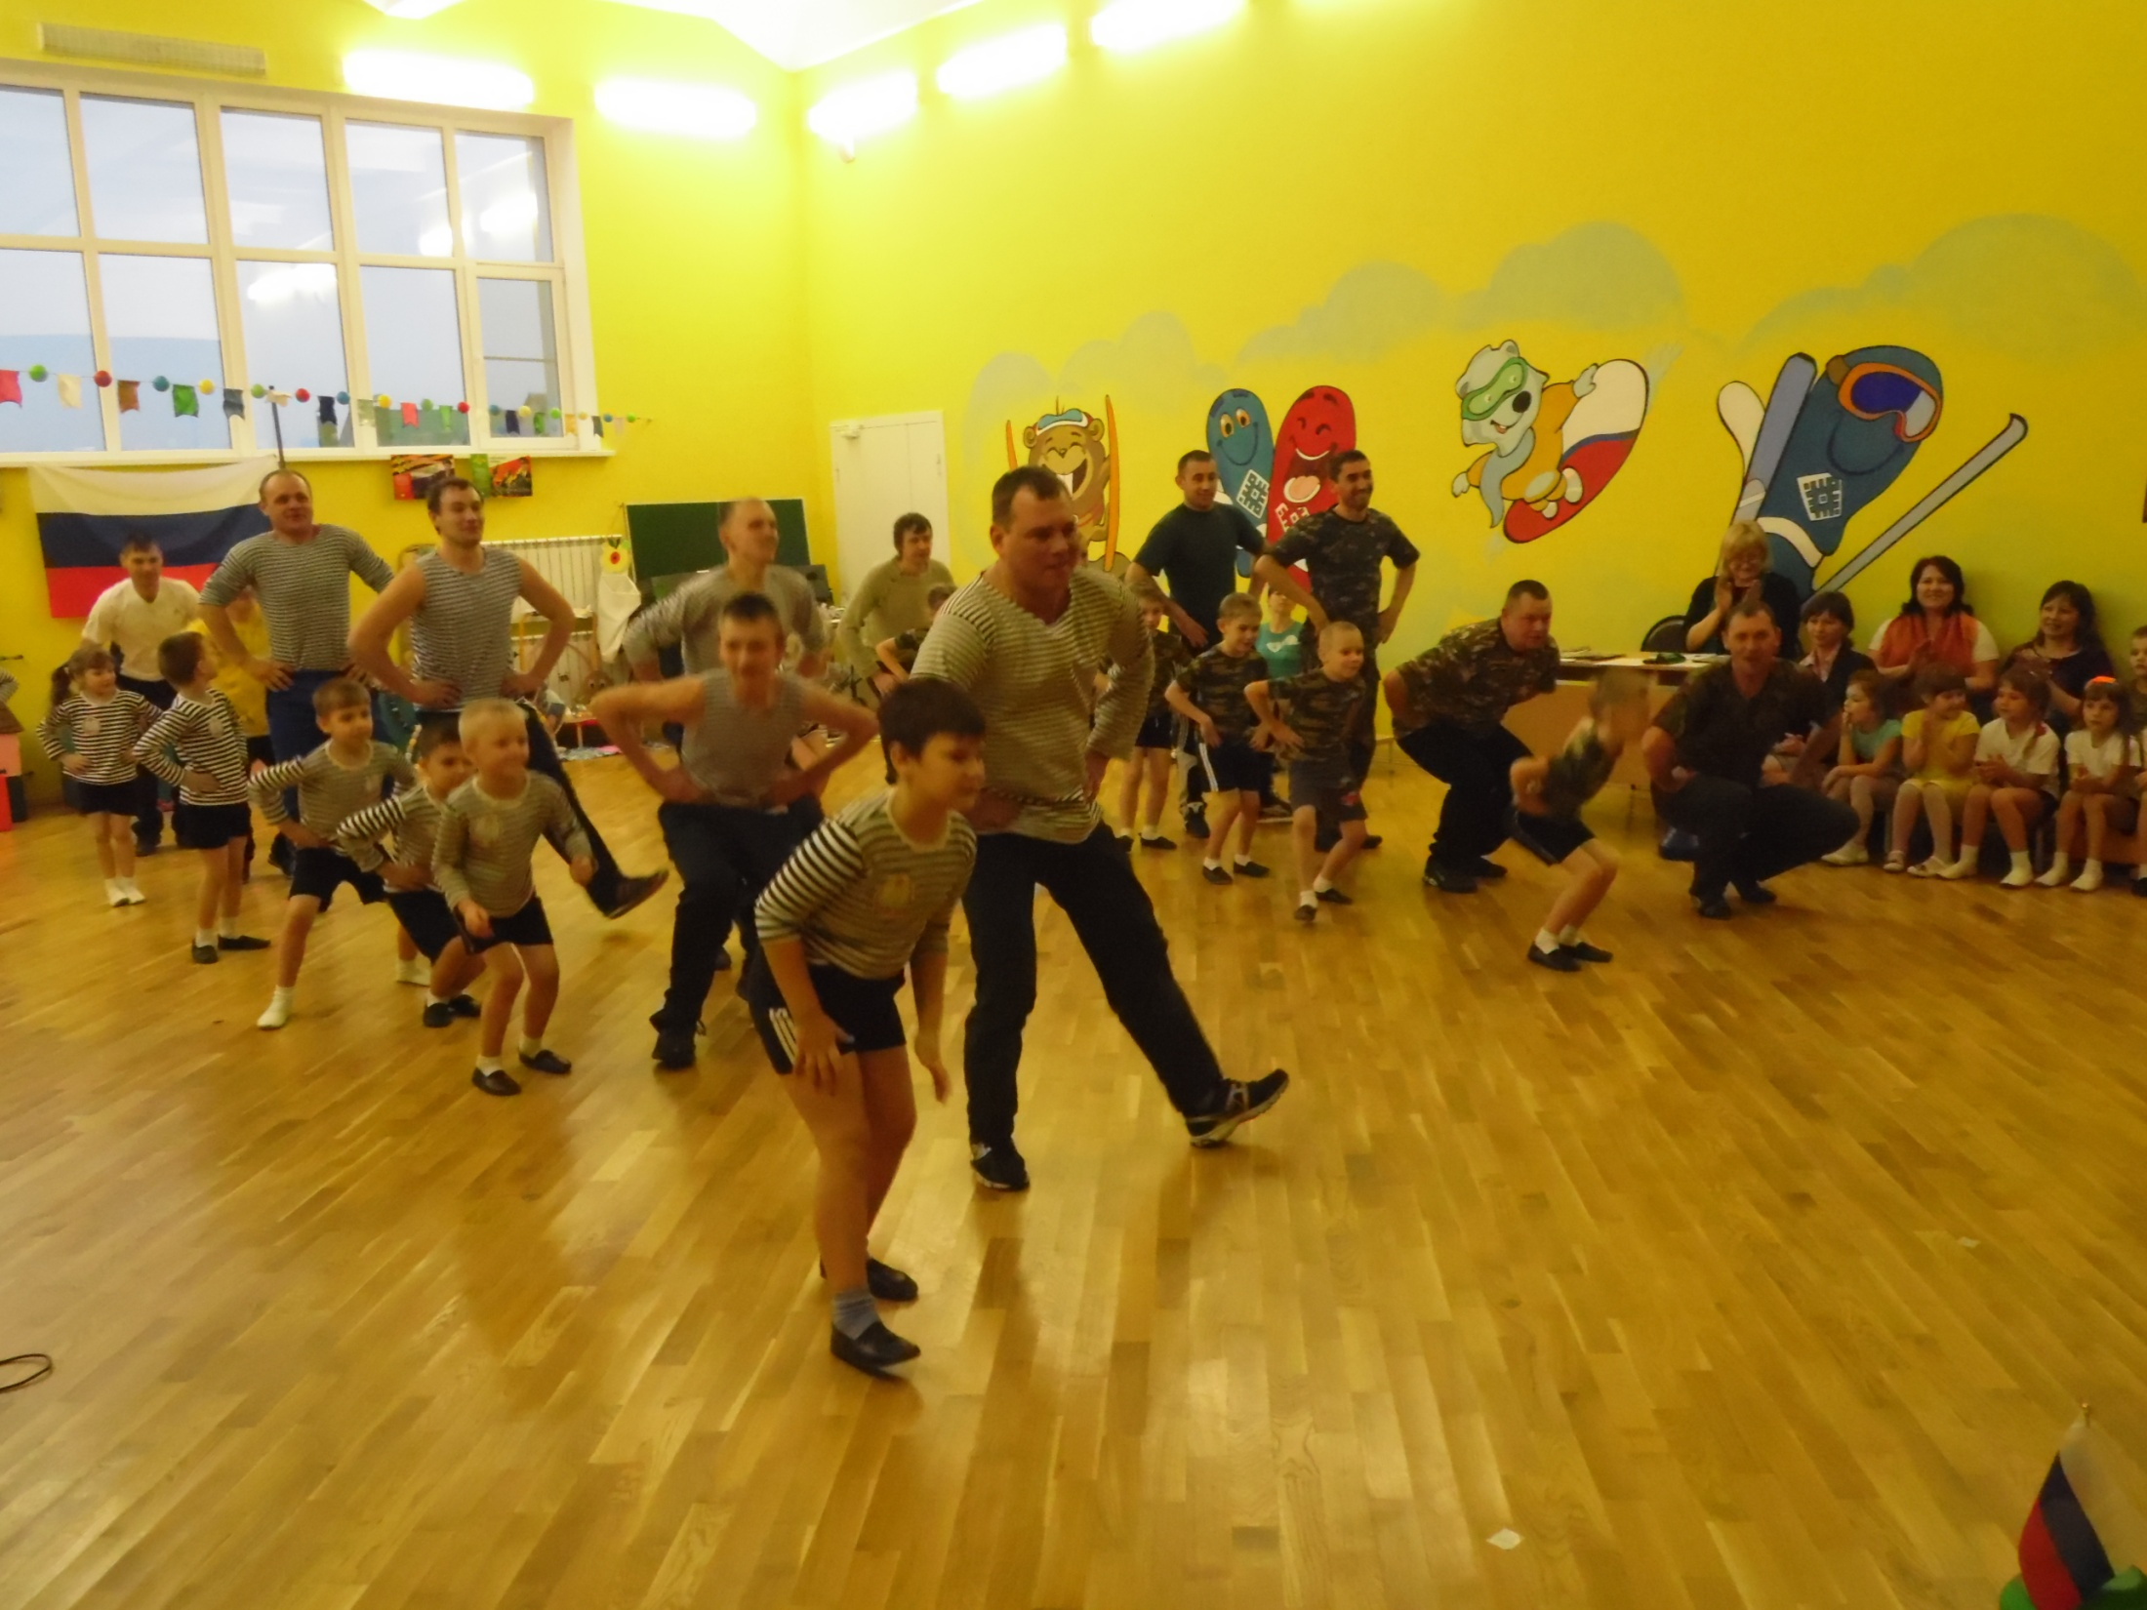

Slide 17
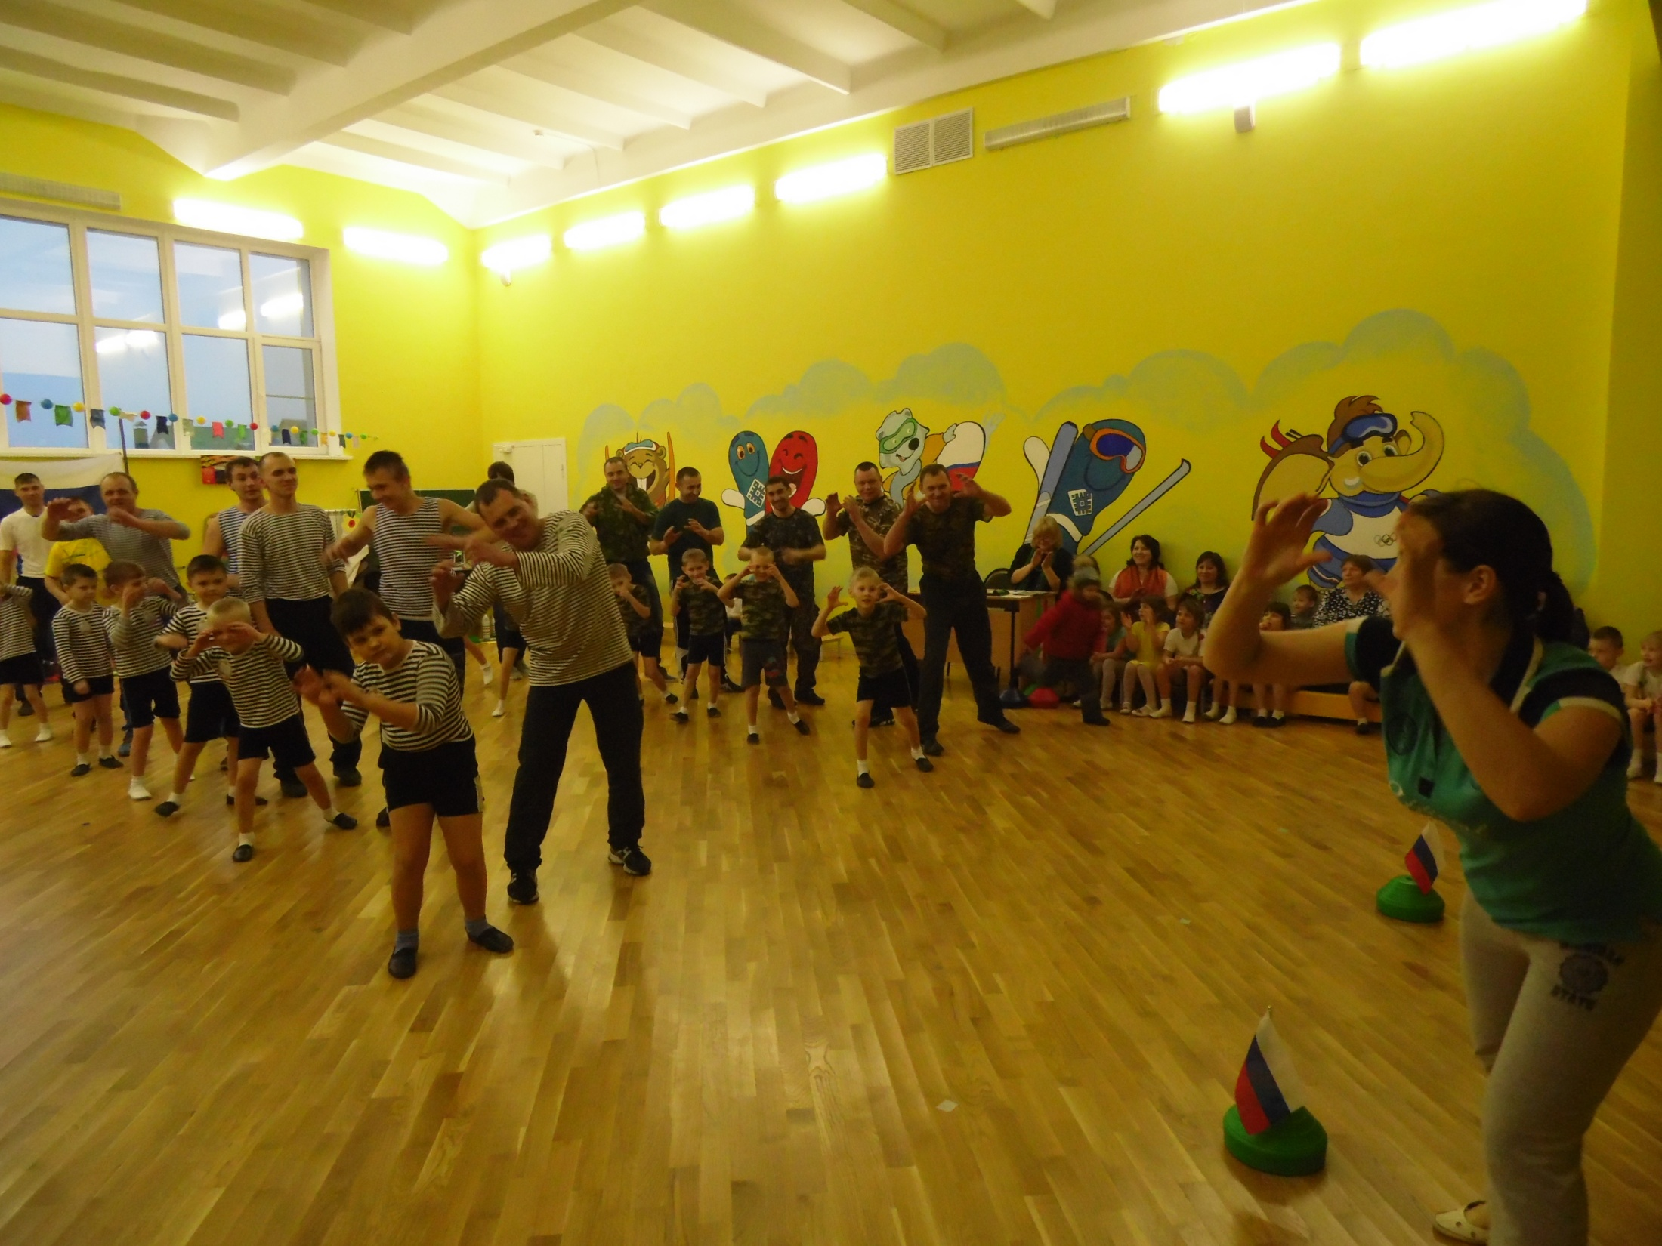

Slide 18
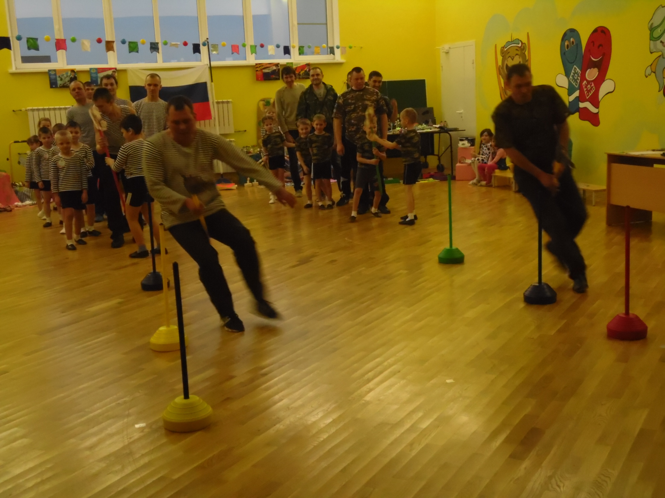

Slide 19
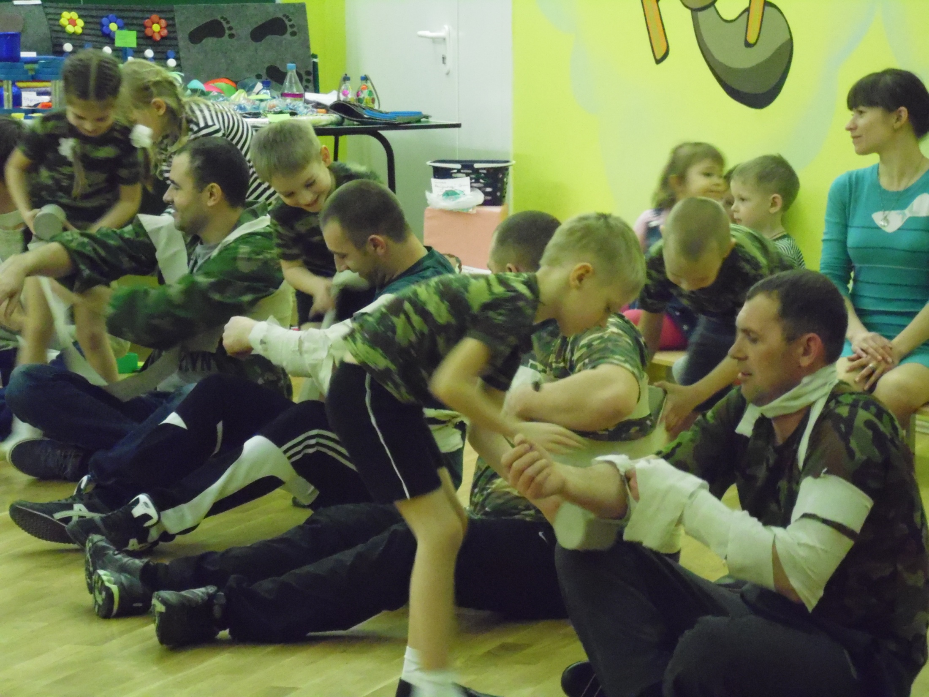

Slide 20
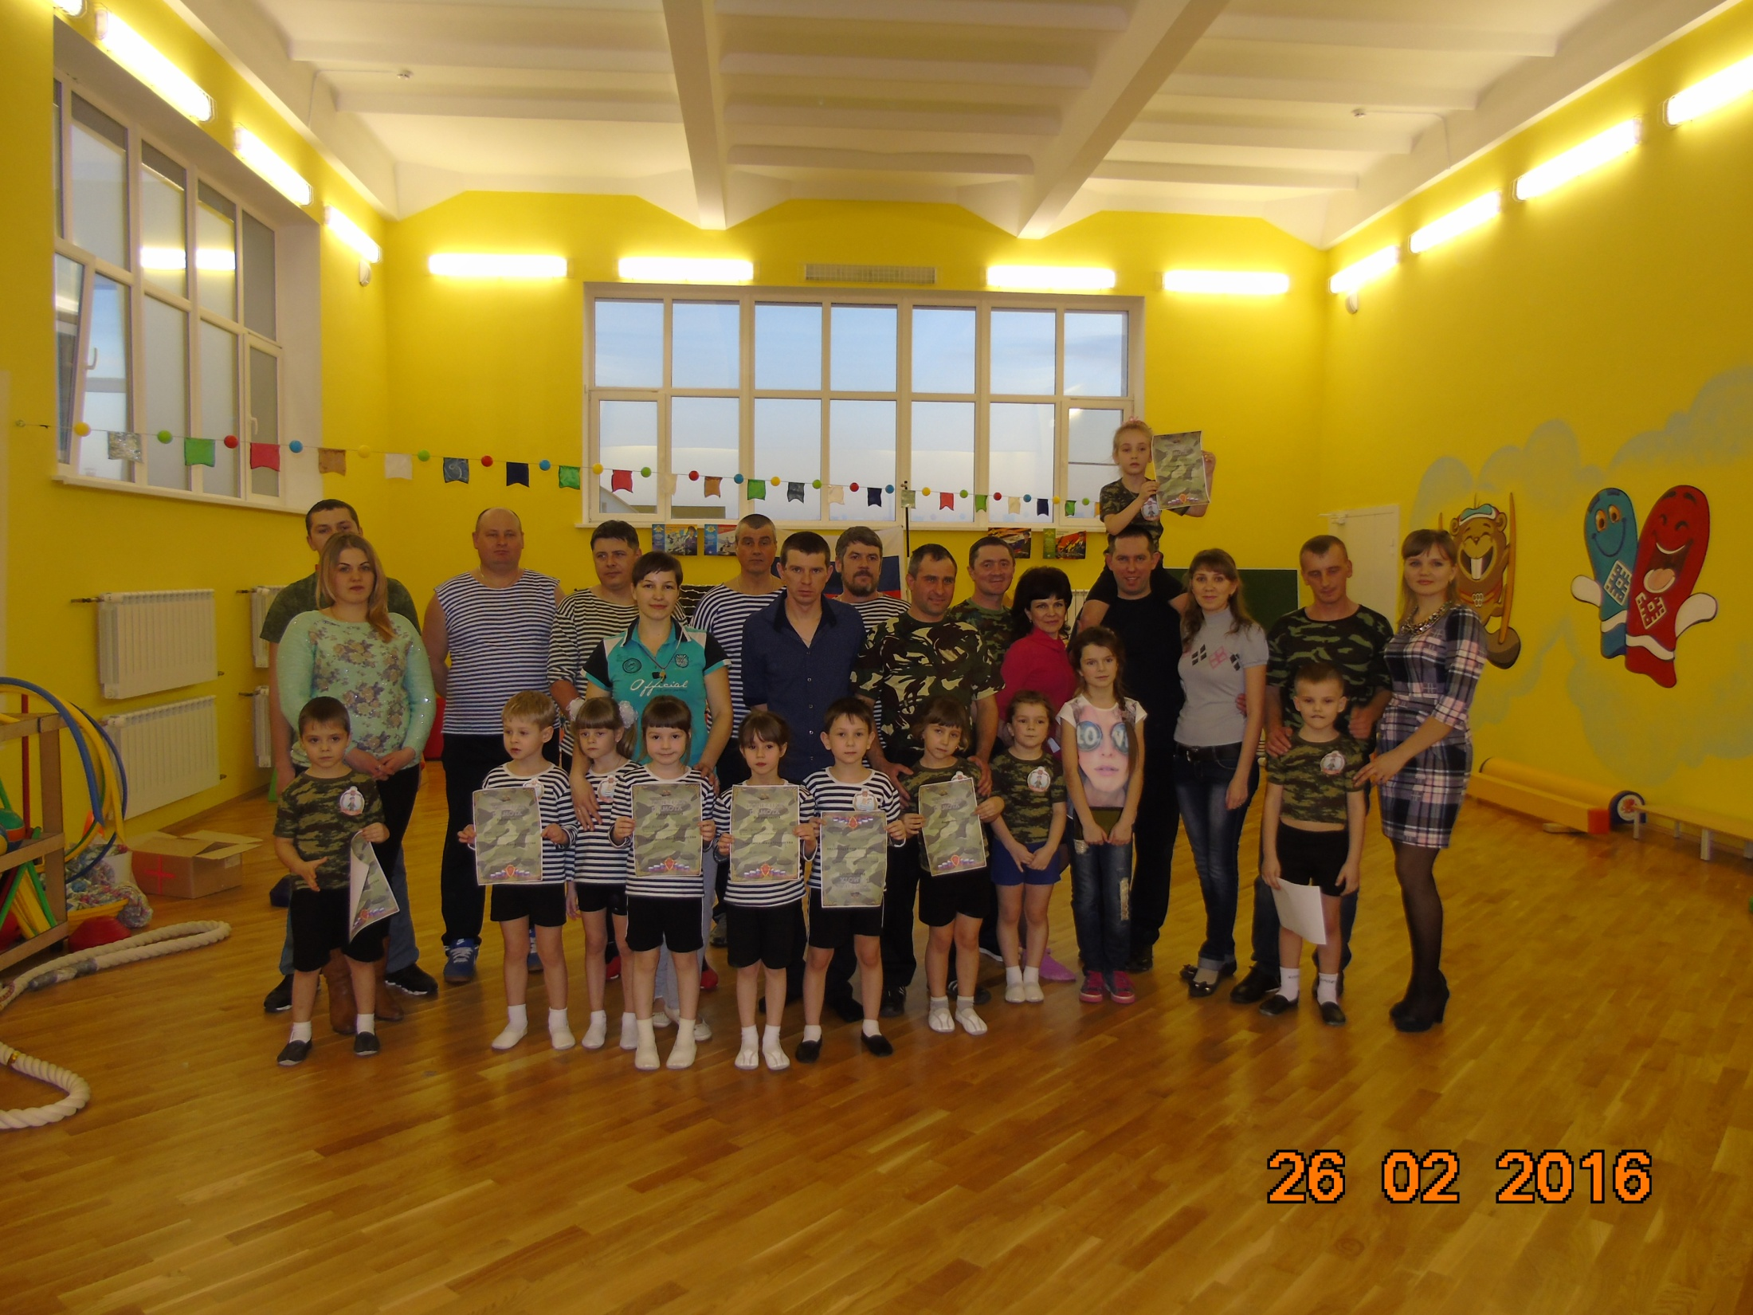

Slide 21
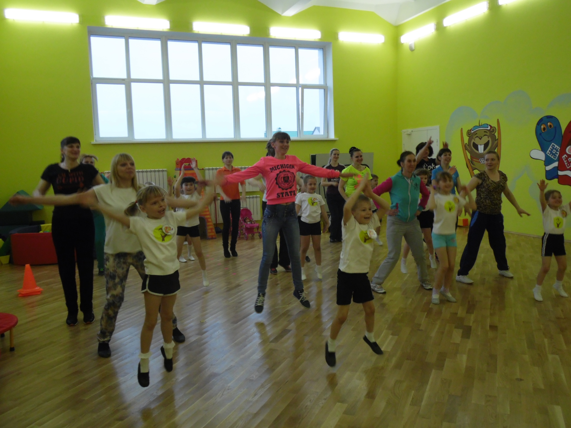

Slide 22
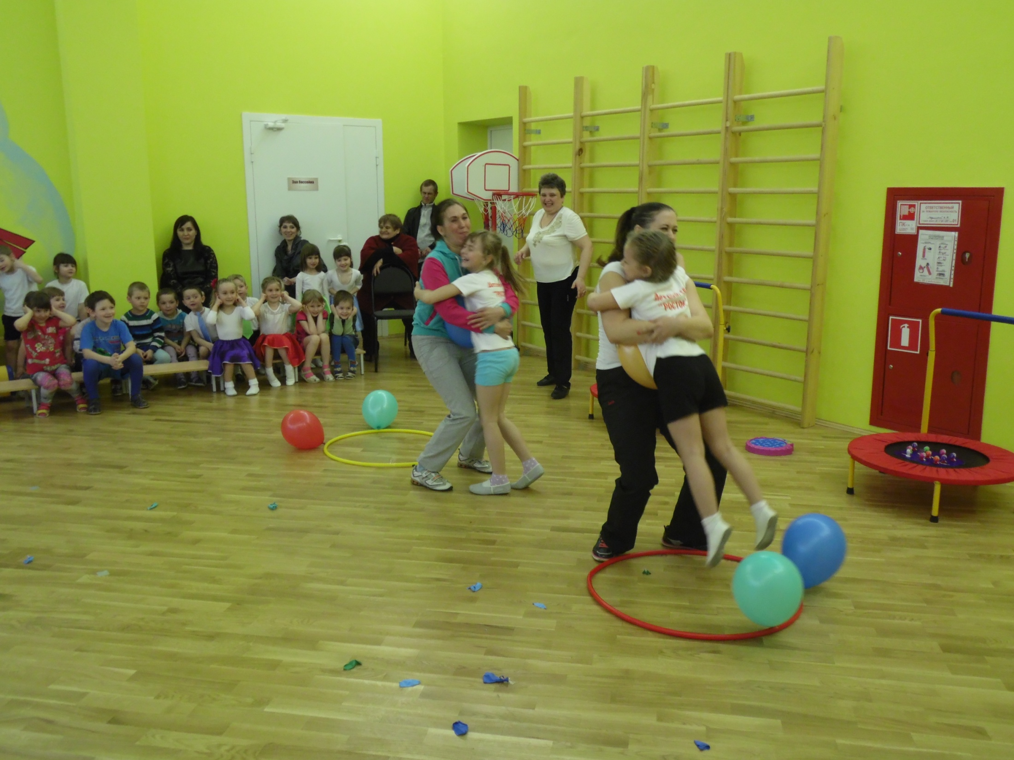

Slide 23
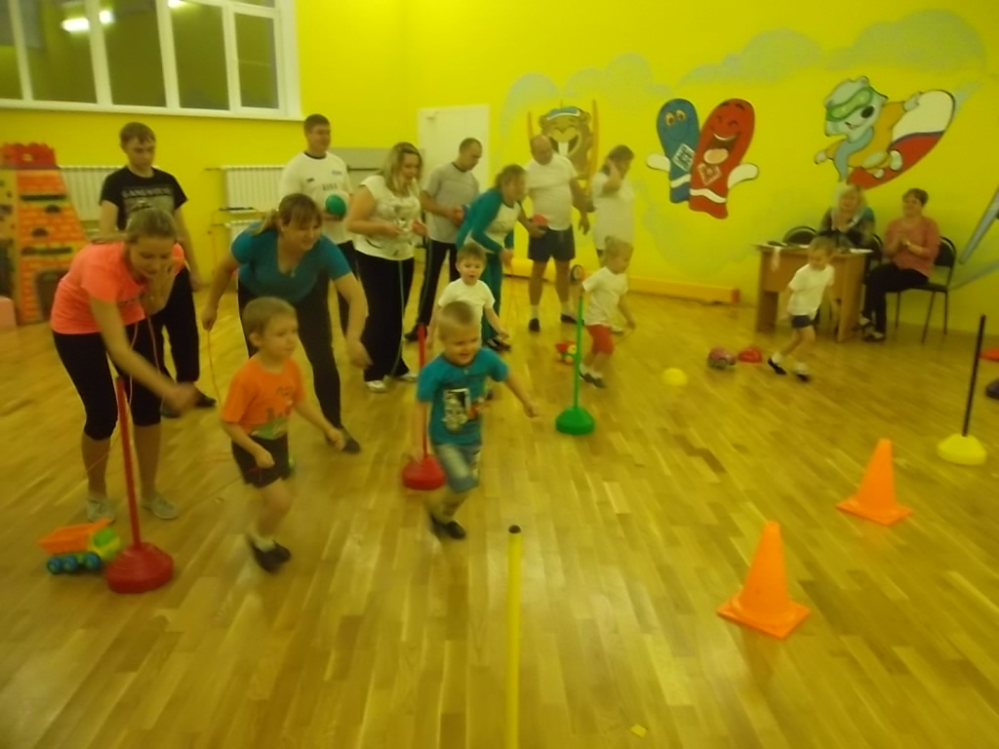

Slide 24
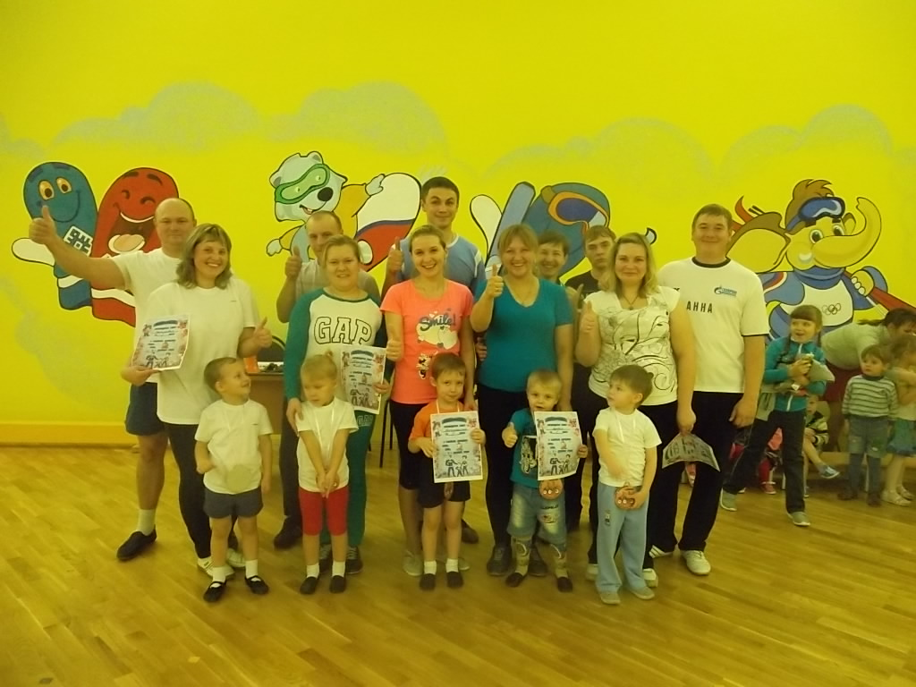

Slide 25
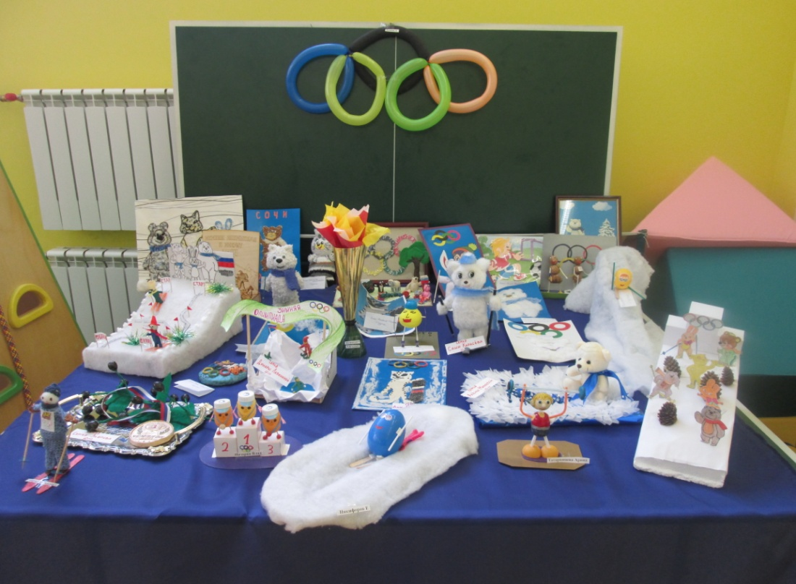
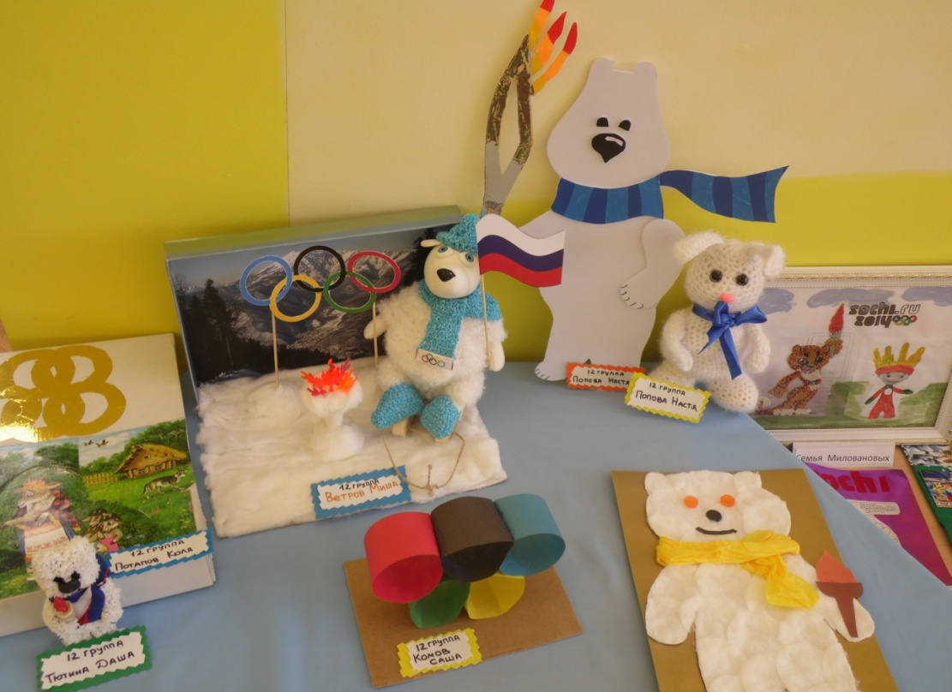
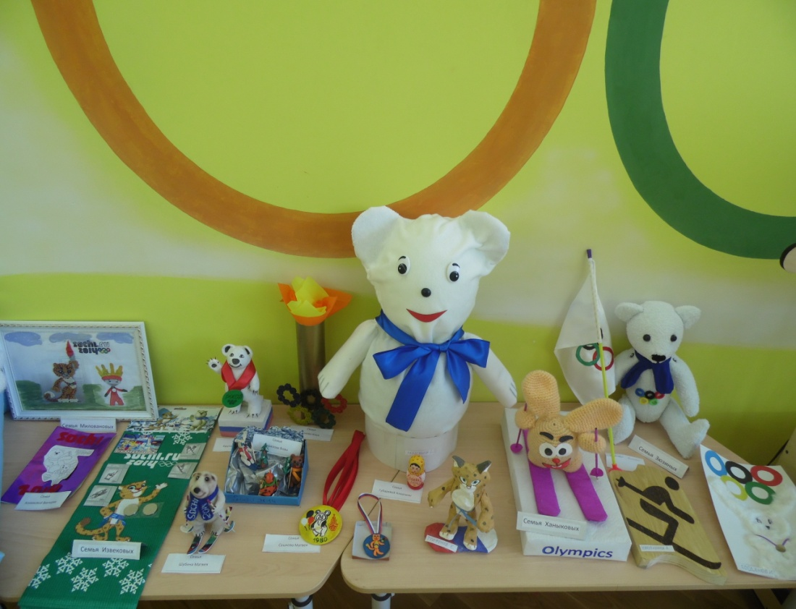
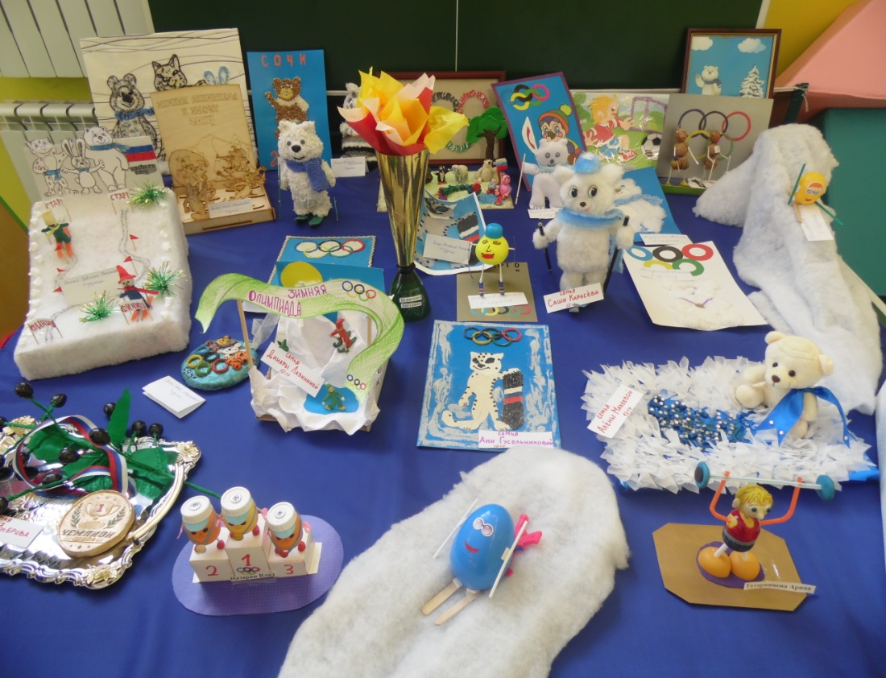

Slide 26
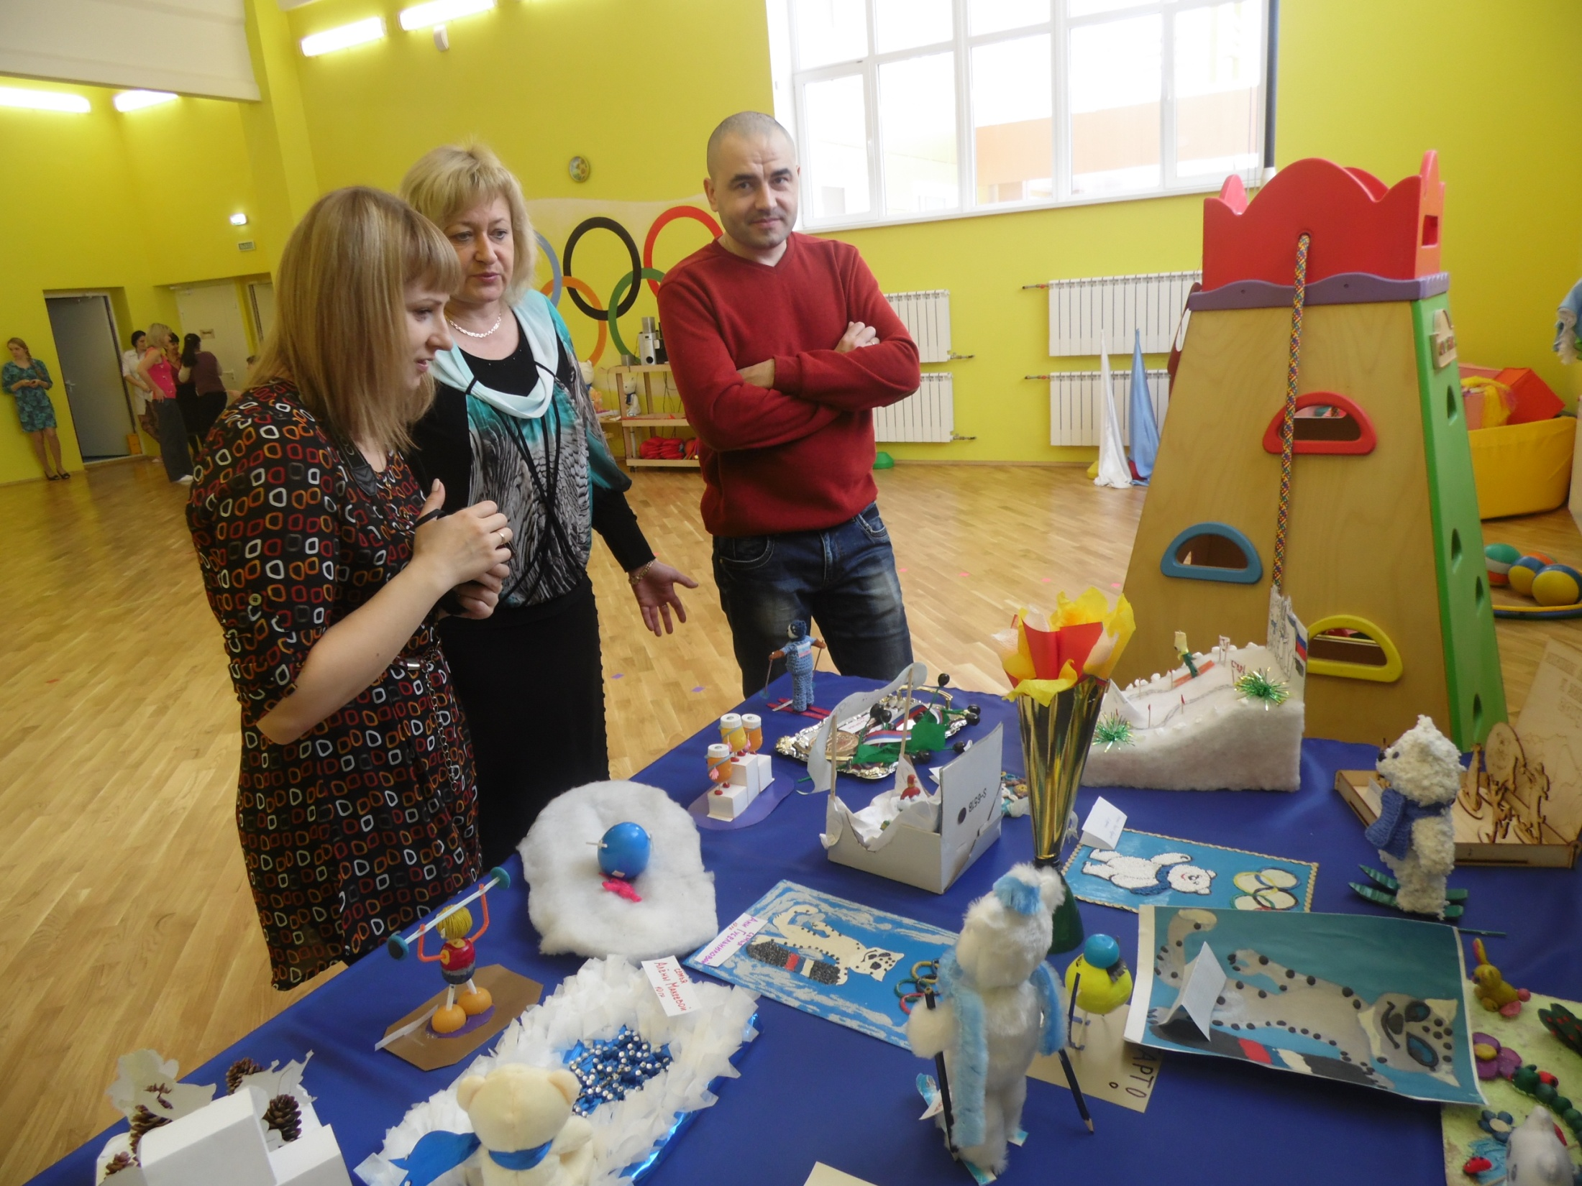

Slide 27
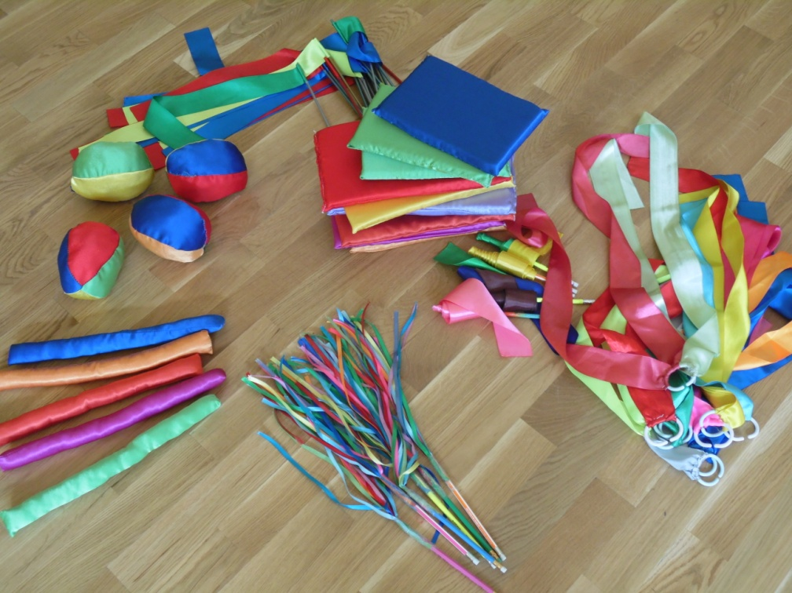
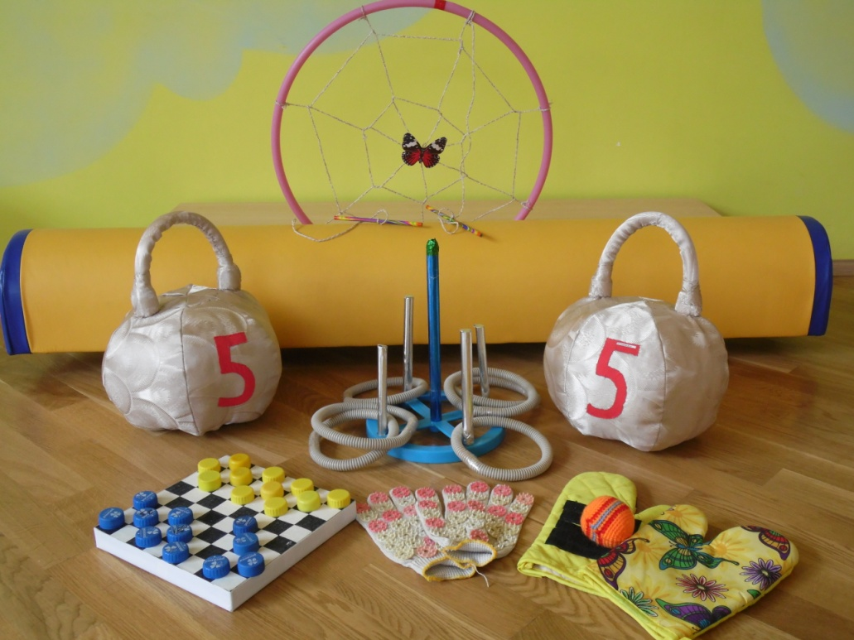
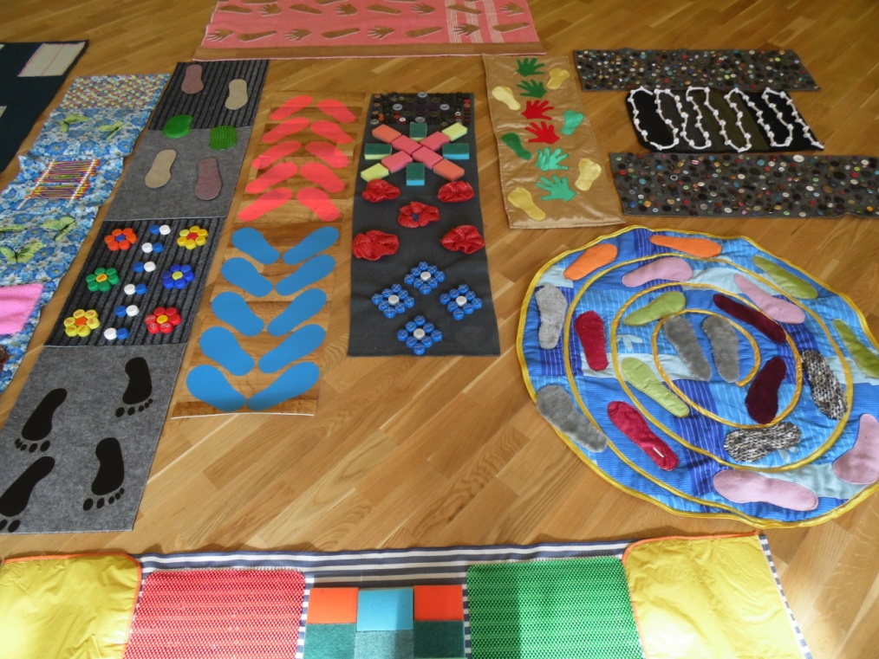
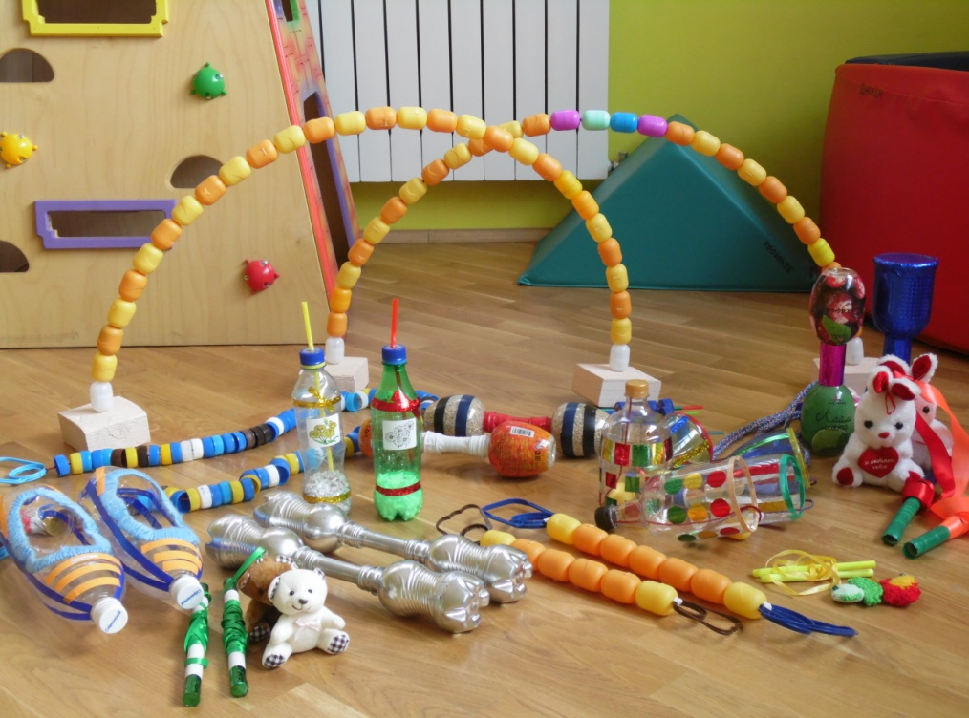

Slide 28
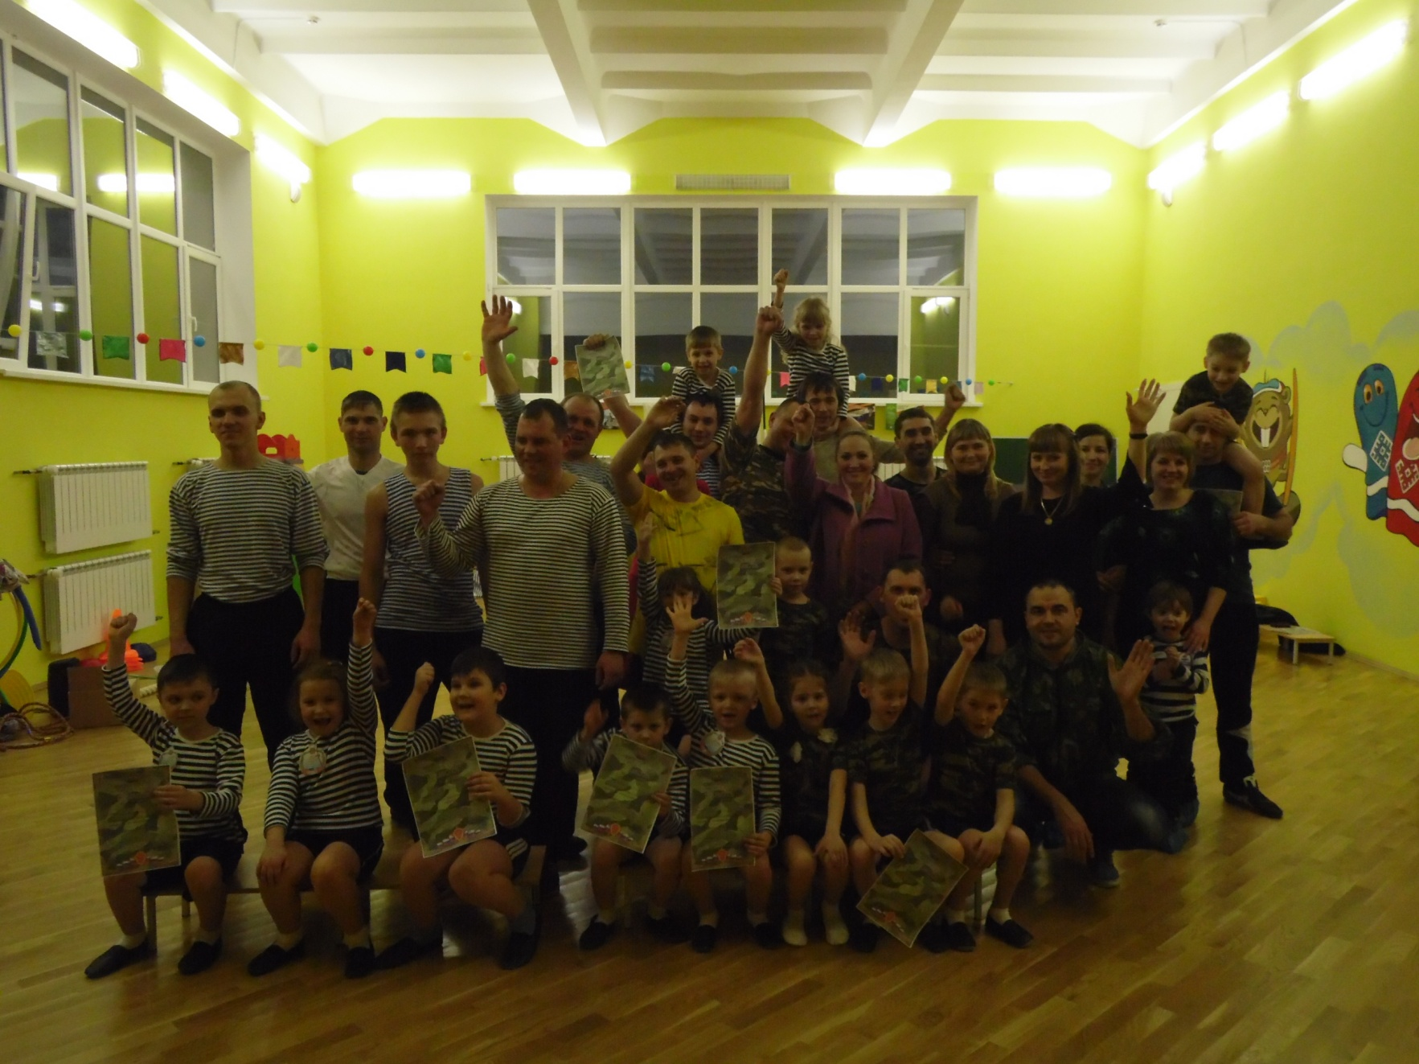
Спасибо за внимание!

